Slide 1
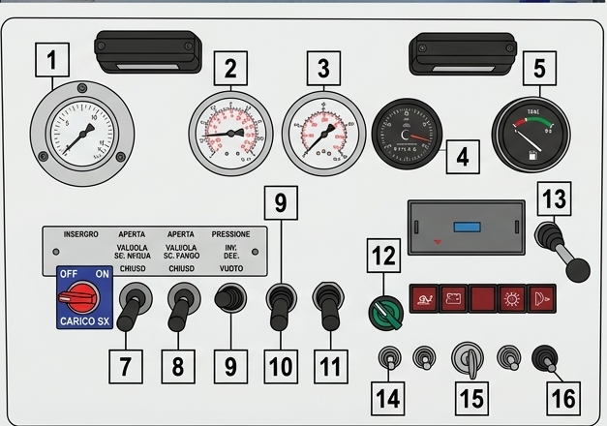

ISTRUZIONI QUADRO AUTOBOTTE SPURGO
Versione A3 pulita con richiami a freccia su ogni comando
1. MANOMETRO PRESSIONE ARIA CISTERNA
INDICATORE GASOLIO
7. VALVOLA CARICO ACQUA SPORCA APERTURA / CHIUSURA
8. ACQUA PULITA NESPO APERTURA / CHIUSURA
INDICA IL CARICO E SCARICO ACQUA SPORCA
12. VALVOLA SFOGO SCHIUMA
POMPA DI VUOTO, ALZARE PER CARICARE ACQUA SPORCA
POMPA DI TRAVASO, ABBASSARE PER TRAVASARE
VALVOLA SFOGO SCHIUMA
ACCENZIONE AUTOBOTTO O SPEGNIMENTO
ACCENZIONE AUTOBOTTO O SPEGNIMENTO
9. SELETTORE PRESSIONE / INVIO / DEPRESSIONE / VUOTO
10. POMPA DI VUOTO ALZARE PER CARICARE ACQUA SPORCA
Nota: nella grafica originale manca il numero 6 e il numero 9 compare due volte. In caso di dubbio seguire sempre la procedura aziendale.

